Slide 1
Symposium SVK
Das KVG verlangt
wirksame, zweckmässige und wirtschaftliche Leistungen
Bern, 30. Oktober 2018

Slide 2
Übersicht
Ausgangslage und Herausforderungen
Planwirtschaft und Bürokratie abbauen
Den Stärken des KVG zum Durchbruch verhelfen
Fazit

Slide 3


Erfolgsbilanz KVG
Ziele KVG 1996:
Solidarität
Zugang zu Medizin
Kostenbegrenzung
Transparente Qualität
Zwischenbilanz KVG 2018:
Einheitsprämie
(Unterschiede zw. Kantonen
und Versicherern)
Für alle Versicherten
kurze Wege und
Wartezeiten
Stärkeres Wachstum als
Gesundheitskosten total
und BIP
Transparente Qualität

Slide 4
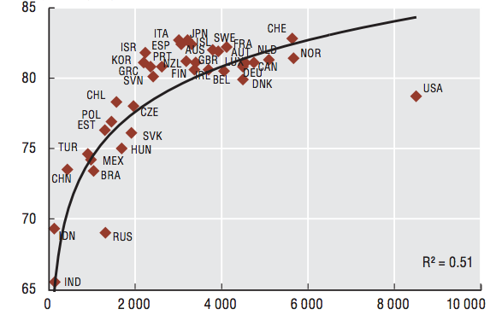
Lebenserwartung / Gesundheitsausgaben
Lebenserwartung in Jahren
Korrelation, nicht Ursache-Wirkung.
Jährliche Gesundheits-ausgaben in US-Dollar pro Kopf und Jahr
Quelle: OECD 2013

Slide 5
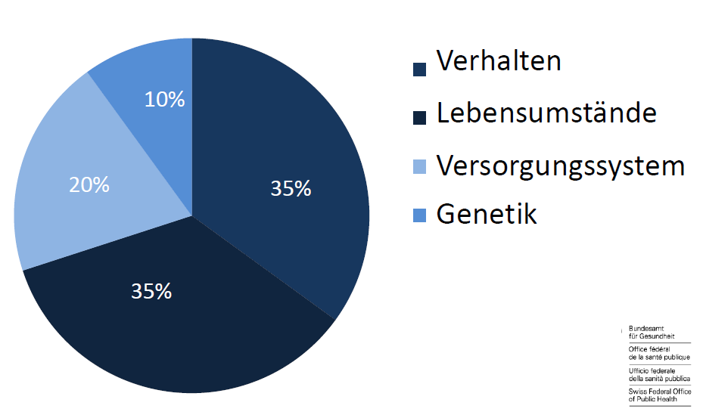
Determinanten der Gesundheit
Bildung und Lebensumstände beeinflussen die Gesundheit mehr als Medizin. Die Digitalisierung muss also ansetzen, bevor die Reparaturmedizin zum Einsatz kommt, bei der Förderung der Gesundheitskompetenz zum Beispiel.

Slide 6
Warenkorbstruktur gem. Landesindex der Konsumentenpreise (LIK)
Nahrungsmittel -26.6%
Bekleidung/Schuhe -41.5%
Haushalt -33,8%
Restaurants/Hotels -16,8%
Bildung -50.0%
Alkohol/Tabak -15.0%
Wohnen/Energie +0,8%
Information+70.6%
Verkehr +15,5%
Waren/DL +58.8%
Freizeit/Kultur +27,3
Gesundheit +46.1%
Information/Gesundheit nehmen zu,
Bildung/Haushalt/Nahrung ab.
Quelle: KOF/Comparis, 14.11.2017

Slide 7
Kostenanstieg
Stetig steigende Kosten, egal wie Bundesbern und die Kantone regulieren.
Quelle: KOF/Comparis, 14.11.2017

Slide 8
Wertschöpfung
Quelle: Gyger/Comparis, 2018

Slide 9
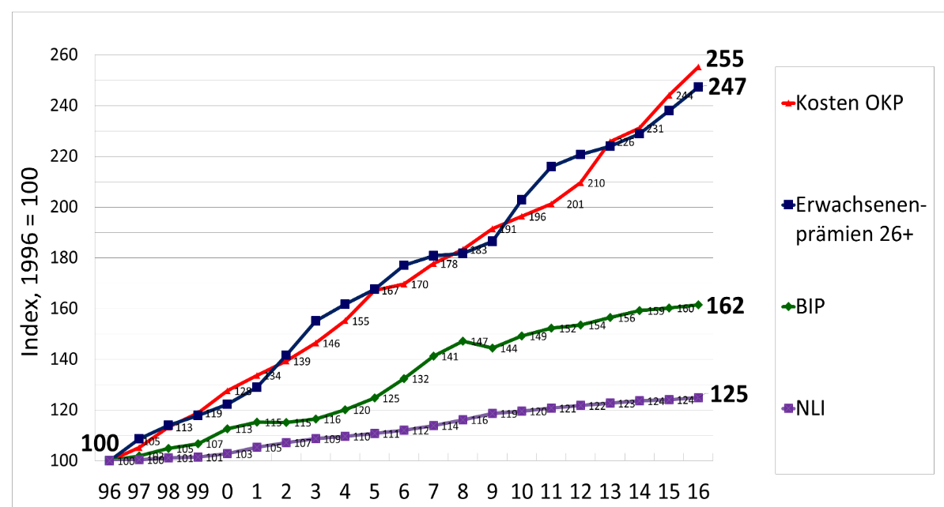
Kosten-/Prämien vs. BIP und Löhne
Kosten für medizinische Leistungen zu Lasten der Grundversicherung wachsen stärker als BIP und Löhne.
Quelle: BFS, BAG, Preisüberwacher

Slide 10
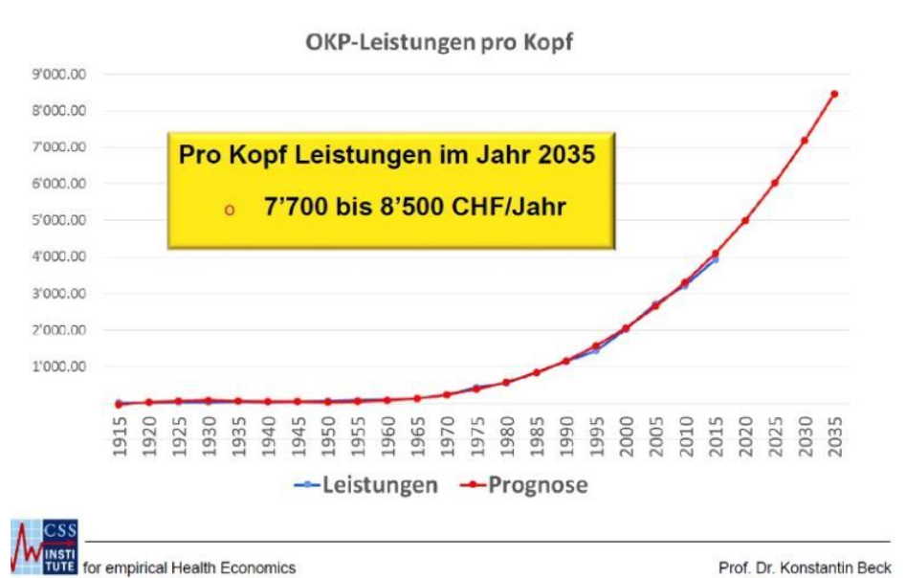
Düstere Prognosen

Slide 11
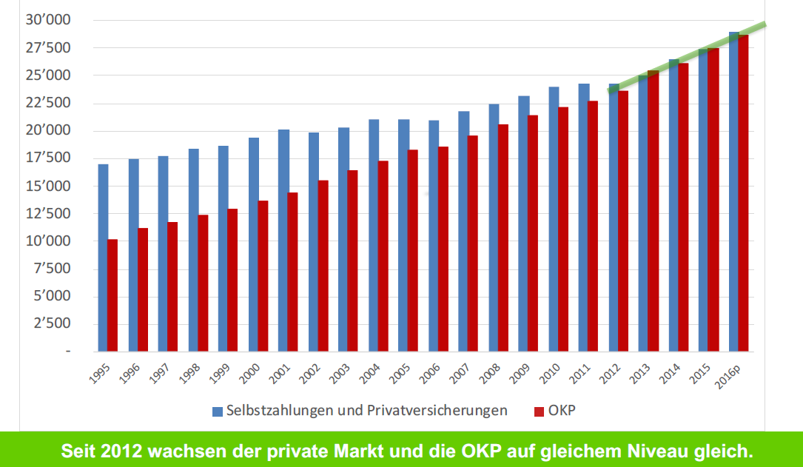
ZV und Selbstzahlungen
Quelle: Gyger/Comparis, 2018

Slide 12
Selbstzahlungen
Übrige Finanzierung (HABE)
(gem. Pflegeheimstatistik
Pensions- und Betreuungskosten
Pflegeheime 2015: 5,5 Mia.)
Arztleistungen (HABE)
Zahnarzt (HABE)
Medikamente (HABE)
Andere ambulante Leistungen (HABE)
Brillen / Kontaktlinsen (HABE)
Spitäler (HABE)
Labor, Röntgen, Sanitätsmaterial (HABE)

Slide 13
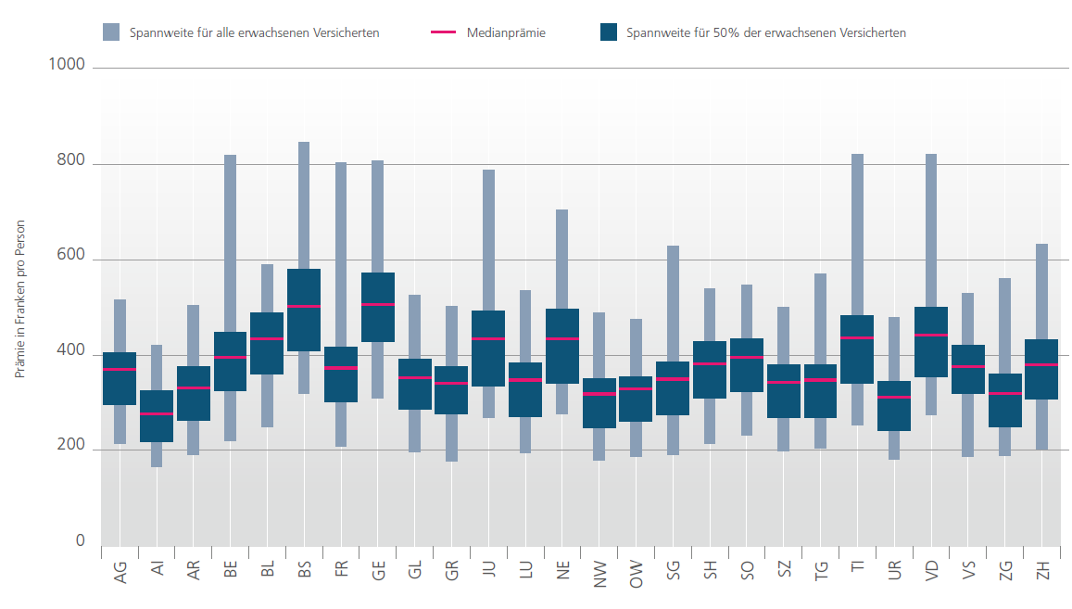
Kantonale Bandbreiten der Prämien 2019
Marktmacht der Versicherten dank Wahlfreiheit.
Quelle: BAG 2018

Slide 14
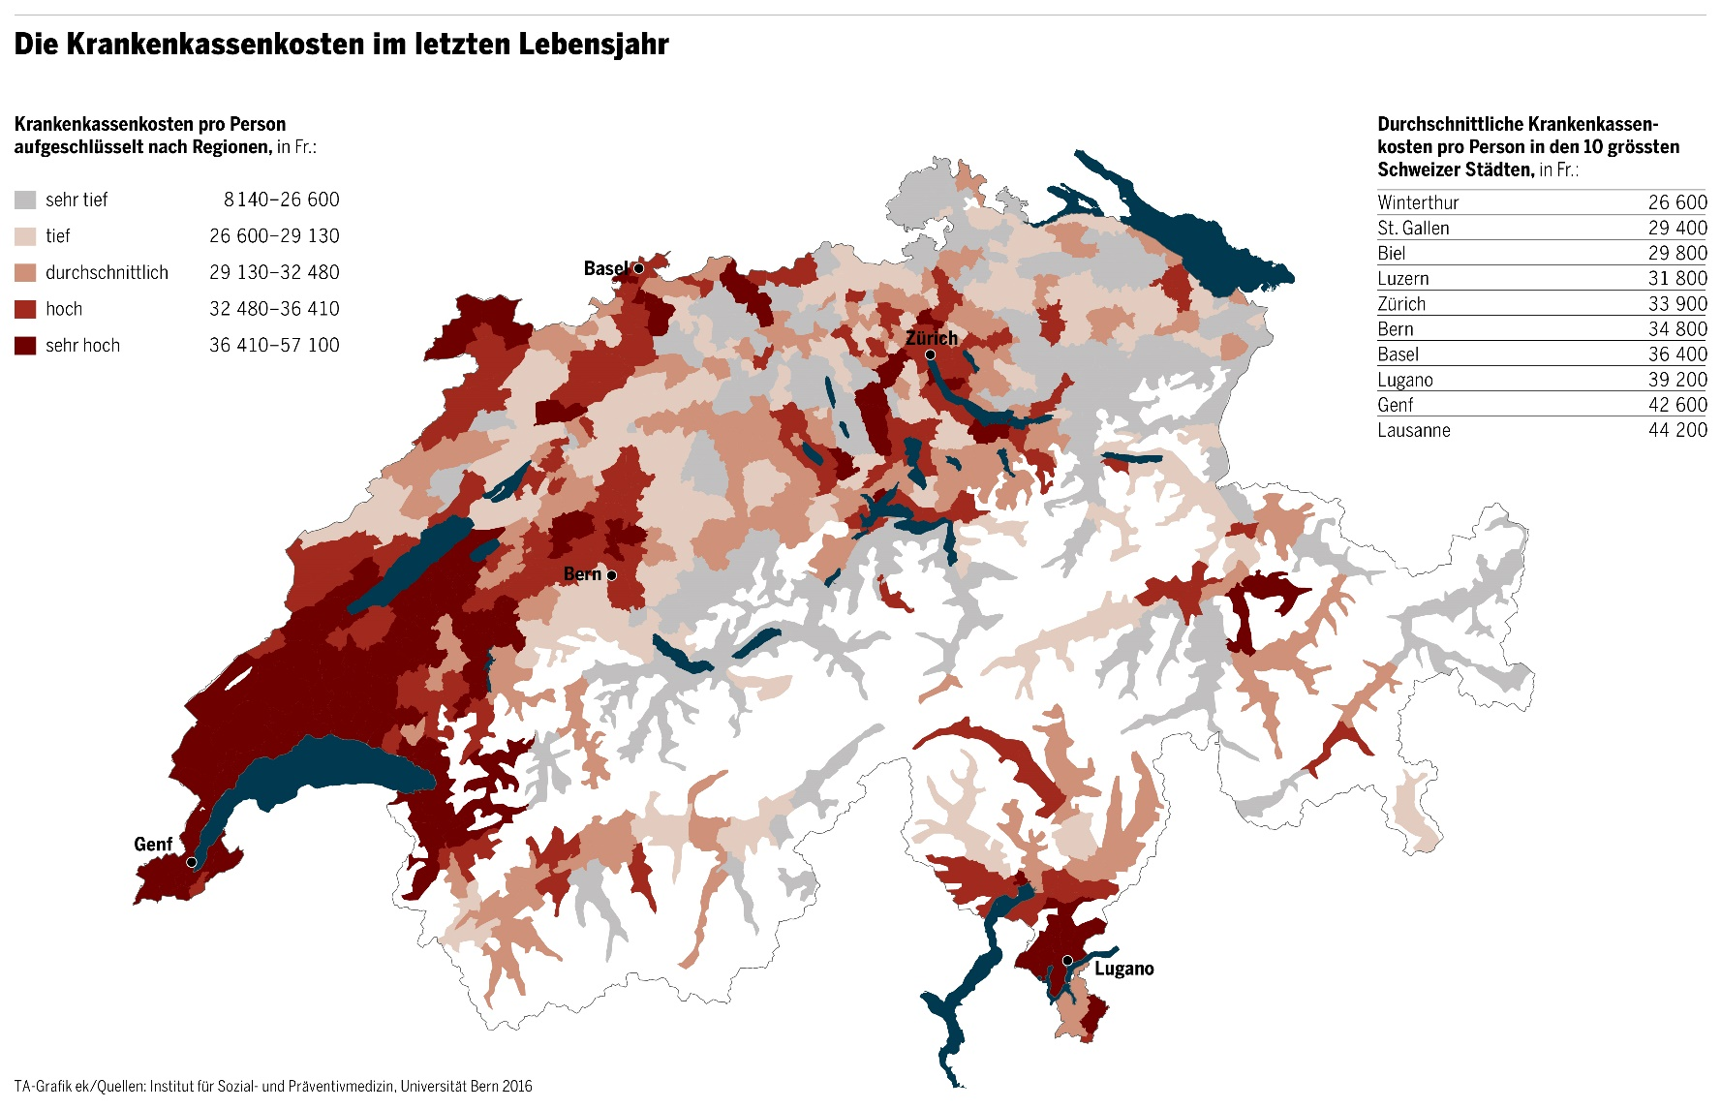
Gesundheitskosten am Lebensende (1)
Regionale Unterschiede:
Muss man sie beseitigen?

Slide 15
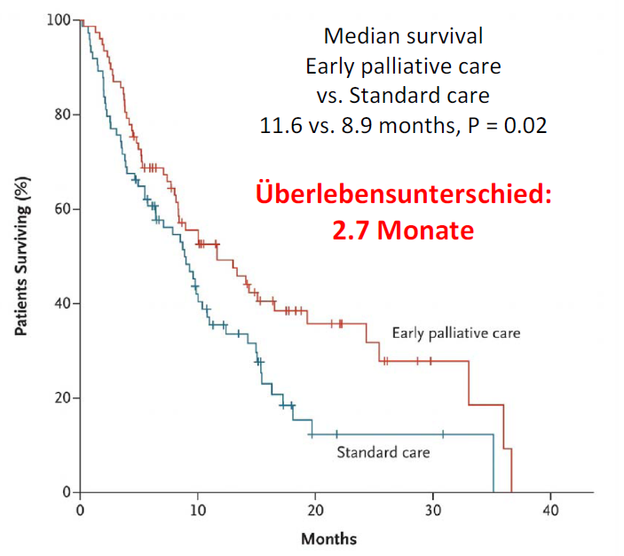
Gesundheitskosten am Lebensende (2)
Quelle: Prof. Dr. med. Gian Domenico Borasio, 2017

Slide 16
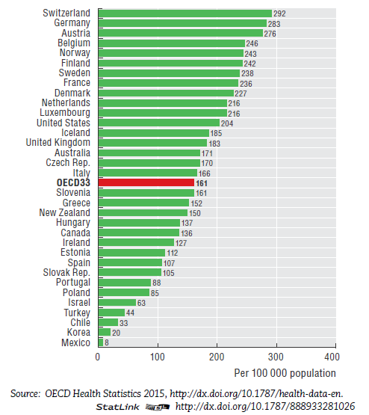
Hüftgelenkersatz - Überarztung?
Wird in der Schweiz zu viel operiert oder haben andere Länder einen Nachholbedarf?

Slide 17

Subventionen insgesamt pro Fall
Kanton
AG | 1'012.6
AI | 3'822.5
AR | 272.7
BE | 1'659.4
BL | 1'149.6
BS | 3'349.7
FR | 3'915.0
GE | 14'895.9
GL | 1'806.1
GR | 1'800.9
JU | 3'875.4
LU | 1'100.5
NE | 9'964.9
NW | 1'620.9
OW | 3'683.7
SG | 1'066.6
SH | 2'957.4
SO | 2'540.8
SZ | 3'027.6
TG | 815.5
TI | 4'074.4
UR | 1'883.9
VD | 5'028.0
VS | 1'065.6
ZG | 3'059.8
ZH | 1'463.1
CH | 2'983.4
VD, GE und NE an der Spitze,
AR und TG am saubersten.
Quelle: Prof. Stefan Felder, Uni Basel, 2016 (Kennzahlen der Schweizer Spitäler 2013 und eigene Berechnungen)
Genf bezahlt direkt CHF 5’500.- an eine Fallpauschale plus fast CHF 15’000.- Subventionen, die Kasse CHF 4’500.-.

Slide 18
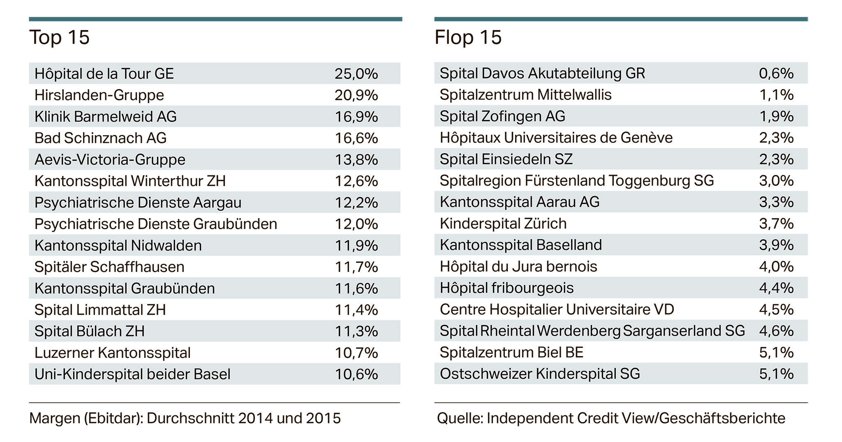
Spitäler und ihre Margen
Margen (Ebitda): Durchschnitt 2014 und 2016
Quelle: Medinside 2016 (Independent Credit View / Geschäftsberichte)

Slide 19


Spitalinfektionen
Sicherheit dank gesundheitspolizeilichen Kontrollen
Wahlfreiheit dank transparenter Qualität

Slide 20
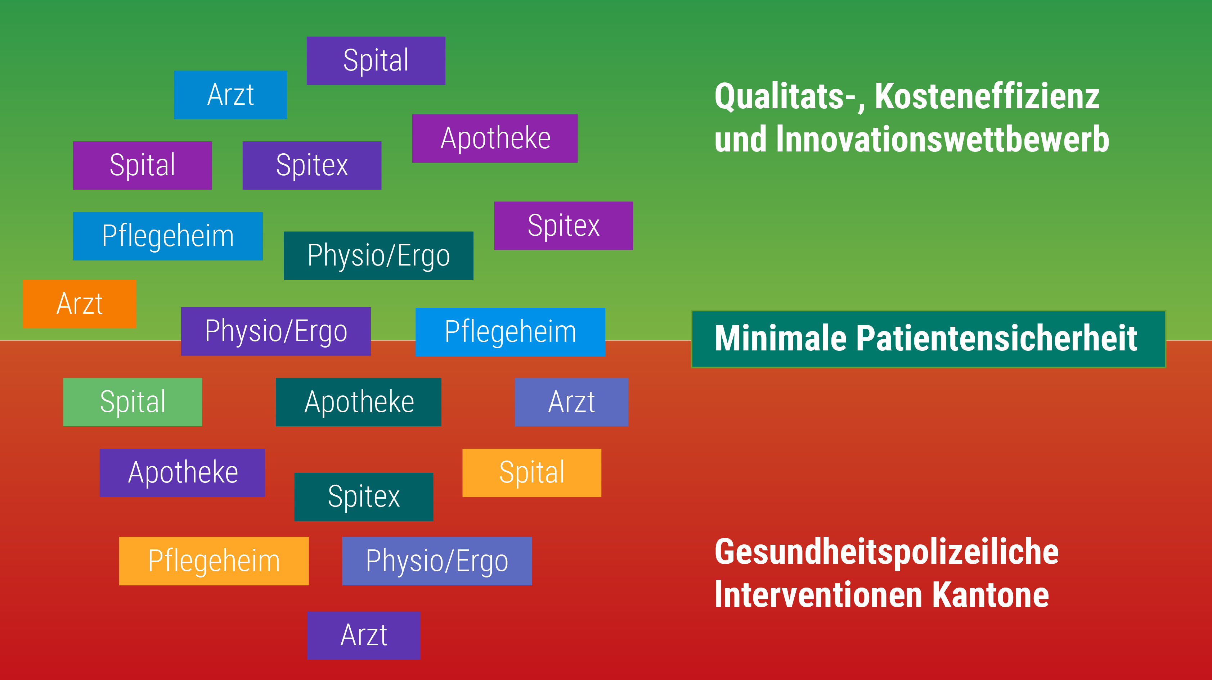
Qualität: Sicherheit und Wettbewerb
Gesundheitspolizei (Kantone): Sicherheit!
Qualitätswettbewerb (Bund, KVG): Wahlfreiheit/Transparenz!

Slide 21
Provisionen - Fakten
2016 | Prämienvolumen (PV) | Verwaltungskosten (in % PV) | Provisionen (in % PV)
Grundver-sicherung | CHF 28‘700 Mio. | CHF 1‘400 Mio. (4,9%) | CHF 33 Mio. (0,11%)
Zusatzver-sicherung | CHF 7‘800 Mio. | CHF 1’400 Mio. (18,6%) | CHF 428 Mio. (5,5%)
Total | CHF 36’500 Mio. | CHF 2’800 Mio. (7,7%) | CHF 461 Mio. (1,3%)
Treiben tatsächlich «Makler-Provisionen Krankenkassen-Prämien» hoch?
Besteht Handlungsbedarf im Bereich Grund- oder Zusatzversicherung?
Quelle: BAG/Finma

Slide 22
Drei Herausforderungen
Finanzierung: Was wird via Steuern, via Kopfprämien und was direkt von den Patienten bezahlt.
Effektivität und Effizienz: Das KVG verlangt, dass die Kassen nur wirksame, zweckmässige und wirtschaftliche medizinische Leistungen vergüten.
Qualität: Patientensicherheit ist Sache der Kantone bei der Zulassung der medizinischen Leistungserbringer, transparente Qualität verlangt das KVG, damit die freie Wahl der von den Kantonen zugelassenen Leistungserbringern kein Blindflug ist.
Intelligente Regulierung bzw. Regulierungsfolgeabschätzungen müsste sich an diesen Herausforderungen orientieren.

Slide 23
Übersicht
Ausgangslage und Herausforderungen
Planwirtschaft und Bürokratie abbauen
Den Stärken des KVG zum Durchbruch verhelfen
Fazit

Slide 24
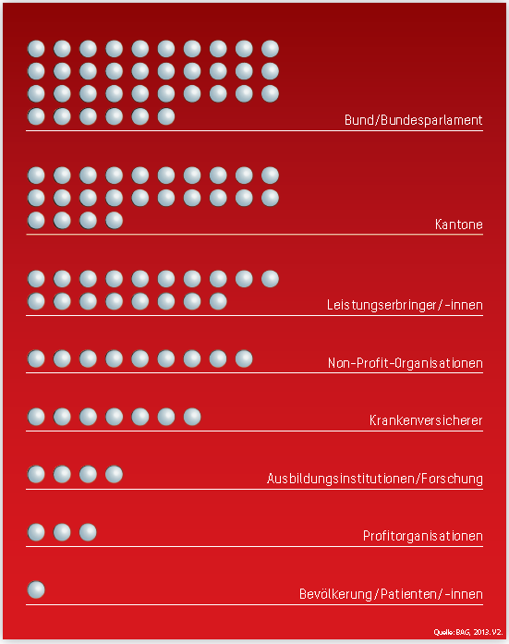
Strategie oder bloss Massnahmenpaket?
«Die Verantwortung der Akteure»
Anzahl der 102 Massnahmen:
60 Staat
41 Private
1 Bevölkerung
102 Massnahmen,
mehr Macht dem Staat und
20 Prozent sparen
als einzig messbares Ziel!
Jetzt kommen noch die 38 Massnahmen der Expertenkommission Kostendämpfung hinzu.

Slide 25
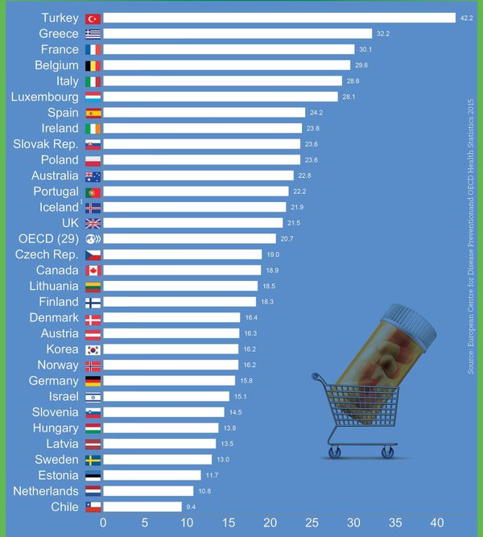
Lebensqualität - Gesundheitsschutz:
Antibiotikaresistenz
Gute Strategie des Bundes in der Human- und Tiermedizin gegen Antibiotika-Resistenz. Aber keine Daten an die OECD geliefert?
Antibiotikaeinsatz (definierte Dosis 2013 pro Person und Tag)
Quelle: OECD 2016

Slide 26
Lebensqualität - Gesundheitsschutz
Strategie NOSO
Bern, 4.5.2018 - Die Spital- und Pflegeheiminfektionen werden stärker bekämpft.
Seit 2016 werden die Überwachungs-, Präventions- und Bekämpfungsmassnahmen dank der Strategie NOSO landesweit koordiniert. So liess sich das Ausmass des Problems in den Spitälern ermitteln, wo fast 6% der Patienten eine solche Infektion erleiden.
Zudem wurden Programme zur Sensibilisierung des Pflegepersonals erarbeitet, insbesondere in Bezug auf die Händehygiene und die Prävention von Postoperative Wundinfektionen.
Anlässlich der Veröffentlichung des ersten Jahresberichts zur Strategie haben das Bundesamt für Gesundheit (BAG) und seine Partner Bilanz gezogen.
Eine sinnvolle Strategie, aber ohne messbares Ziel!
Eine erste Bilanz ohne Zielerreichung!

Slide 27
Chancengleichheit
Finanzierungsgerechtigkeit und Zugang
Risikoausgleich:
Die Verbesserung des Risikoausgleich hatte das Parlament vor BR Bersets Lancierung der «Strategie Gesundheit2020» beschlossen.
Franchisen:
Das Parlament musste BR Berset selbst nach einer vernichtenden Niederlage in der Vernehmlassung regelrecht nötigen, auf die Rabattkürzungen bei den Wahlfranchisen zu verzichten.
BR Berset wehrte sich dagegen, die Franchisen dem Kostenwachstum anzupassen.
Selbstbehalt:
BR Berset könnte den Selbstbehalt für chronisch Kranke senken.
Denkbar wäre auch ein nach Einkommen und Vermögen differenzierter Selbstbehalt.
Wichtig ist das Gleichgewicht Solidarität/Selbstverantwortung.
BR Berset setzt einseitig auf Solidarität.

Slide 28
Transparenz - Gesundheitspolitische Steuerung
Einführung neuer Steuerungsmöglichkeiten:
Ärztestopp wird nach mehrfachen Verlängerungen des Provisoriums zur ambulanten Steuerung ausgebaut.
Deblockieren der Tarifverhandlungen:
2014 - Der erste Eingriff in den Ärztetarif «Tarmed» (jährlich CHF 200 Mio. mehr für die Grundversorger und Kompensation durch Tarifkürzungen bei den Spezialärzten) führte dazu, dass Grundversorger mehr als die 200 Mio. abholen und die Spezialärzten die Tarifkürzungen weitgehend umgehen.
2017 - Der zweite Eingriff wird wohl ähnliche Folgen haben wie der erste.
Die Tarifpartner pochen auf zu viel Rechte, die ihnen das KVG gibt.
Vertragsfreiheit und Kartellrecht würden Tarifverhandlungen rasch, nachhaltig und ohne Nachteile für Patienten deblockieren.

Slide 29
Globalbudget/Kostenbremse
Verbindliche Zielvorgabe für das OKP-Wachstum
Eine konsequente Anwendung von WZW (bei der Aufnahme von medizinischen Leistungen in den Leistungskatalog sowie bei jeder Kostengutsprache oder Rechnungsprüfung) ist Globalbudgets oder anderen Kostenplafonierungen vorzuziehen.
Wer ein Globalbudget festlegt, muss alle davon betroffenen Leistungen steuern (Preise, Mengen, Qualität). Das ist bei den alternativen Versicherungsmodellen (AVM) mit Capitation der Fall.
Wer also eine verbindliche Zielvorgabe für das mit seinen Prämien bezahlte OKP-Wachstum will, soll ein AVM mit Capitation wählen und wesentliche tiefere Prämien bezahlen als diejenigen, die mit Bagatellen direkt in den Spitalnotfall oder mit Beschwerden zu mehreren Spezialätzten dürfen, bis sie die gewünschte Diagnose bekommen.
Wer eine Grundversicherung mit Globalbudget will, kann sie jetzt schon als AVM mit Capitation haben.

Slide 30
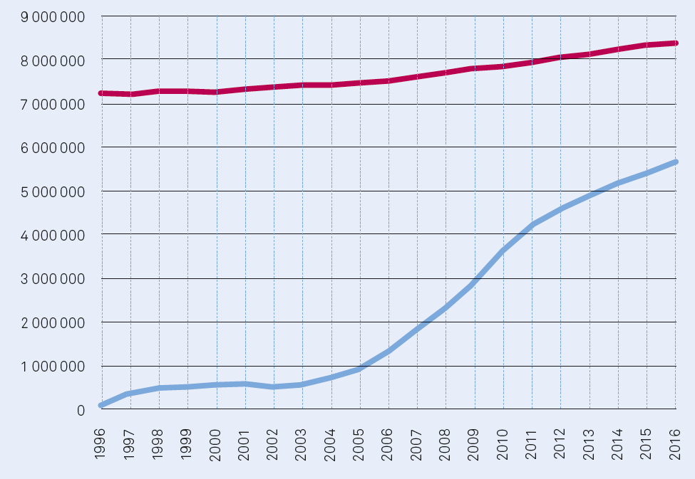
Erfolgsgeschichte Managed Care
Versicherte insgesamt
Alternative Versicherungsmodelle (AVM),
Marktanteile 10% - 61.9% (2004 - 2014)
trotz 76% Nein zu Managed Care am 17.6.12.
Versicherte mit AVM
Quelle: Helsana 2018

Slide 31
Experimentierartikel
Einführung eines «Experimentierartikels» im KVG
Der Vorschlag ist im föderalistischen, direktdemokratischen System empfehlenswert.
Zum Beispiel vor der vierten Einheitskassenabstimmung die Einheitskasse fünf Jahre lang in einem Kanton – z.B. im Kanton Waadt - testen und mit dem Kassenwettbewerb im Rest der Schweiz vergleichen.
Dann wird das Stimmvolk bei der vierten Einheitskassenabstimmung zum ersten Mal auf Faktenbasis entscheiden.
Aber so wie der Experimentierartikel in der Vernehmlassung ist, wird es wohl gar keine Experimente geben.
Bevor wir zum vierten Mal über die Einheitskasse abstimmen, sollten wir sie in einem Kanton testen und mit dem Kassenwettbewerb im Rest der Schweiz vergleichen.

Slide 32
Geht alles ohne KVG-Revision
Leerläufe durch doppelte und fehlerhafte Datenerfassung verhindern.
Von stationär zu ambulant verlagern.
HTA (Health Technology Assessment) stärken.
Rechnungskontrolle stärken.
Koordinierte Versorgung stärken.
Qualität stärken.
Gesundheitskompetenz und Informiertheit der Patienten stärken.
Medizinische Boards / Indikationsboards fördern.
Pauschalen im ambulanten Bereich fördern.
Behandlungsleitlinien fördern.
Zweitmeinungen fördern.
Die Experten haben nicht einmal geprüft, was denn den Bundesrat, das BAG und die Akteure bisher daran gehindert hat, all das zu tun.

Slide 33
Bitte nicht noch mehr Planwirtschaft!
Regionale Spitalversorgung.
Aufnahme von Spitälern auf kantonale Spitallisten in Abhängigkeit der Entschädigung interner und externen Fachkräfte (mengenbezogene Boni, Kickbacks).
Apotheker, selbstdispensierende Ärzte (und Spitäler) verpflichten, vermehrt Generika abzugeben.
Ein Festbetragssystem / Referenzpreissystems für Medikamente einführen.
Anpassung der Vertriebsmargen für Medikamente.
Tarifstruktur aktuell halten.
Nationales Tarifbüro schaffen.
Skaleneffekten in Tarifstrukturen berücksichtigen.
Angebotsinduzierte Nachfrage reduzieren.
Verpflichtung zu Gatekeeping.
Inputsteuerung und Bürokratie statt WZW mit Anreizen für Effizienz und Qualität!

Slide 34
Unbedingt tun
Territorialitätsprinzip lockern.
Kontrahierungszwang aufheben. Die Expertengruppe schlägt bloss einen «differenzierten Kontrahierungszwang» also eine «differenzierte Zwangsheirat» vor.
Dafür ist der Leidensdruck wohl noch zu wenig stark!?

Slide 35
Übersicht
Ausgangslage und Herausforderungen
Planwirtschaft und Bürokratie abbauen
Den Stärken des KVG zum Durchbruch verhelfen
Fazit

Slide 36
Typologie von Gesundheitssystemen
Regulierter Wettbewerb
Einheitskasse (NHI)
Nationale Gesund-heitssysteme (NHS)
mehrere/viele
Versicherer
national
regional
national
regional
Private und
öffentliche Anbieter
Nur öffentliche Anbieter

Slide 37
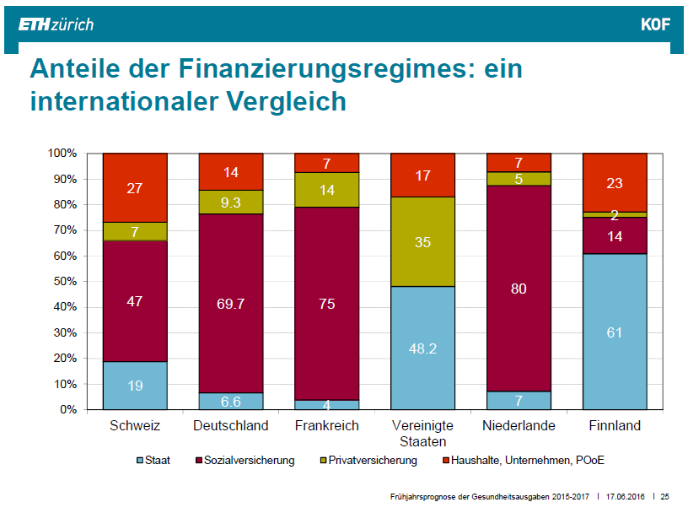
Gesundheitssysteme - Finanzierung
Quelle: KOF 2016
Den „richtigen“ Finanzierungsmix gibt es nicht.

Slide 38

Staatliche Planung und Wettbewerb
Art. 39^{2ter}
Der Bundesrat erlässt
einheitliche Planungskriterien
auf der Grundlage von Qualität
und Wirtschaftlichkeit. Er hört
zuvor die Kantone, die
Leistungserbringer und die
Versicherer an.⁸⁷
Art. 49¹⁰⁵
… Die Spitaltarife orientieren
sich an der Entschädigung jener Spitäler, welche die tarifierte obligatorisch versicherte Leistung in der notwendigen Qualität effizient und günstig erbringen.
Gutschweizerische Kompromisse sind herausfordernd.

Slide 39
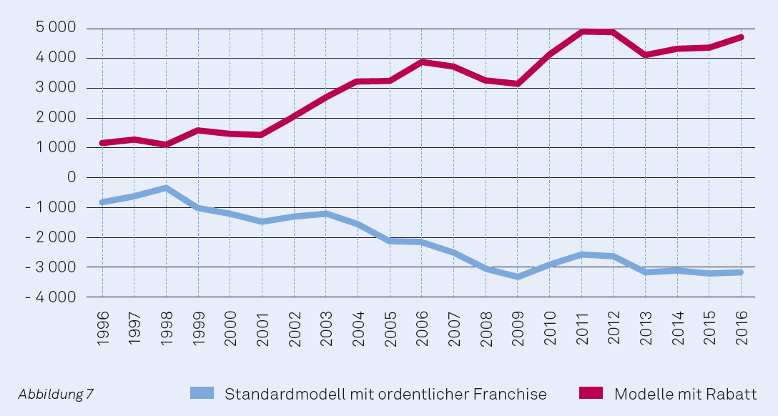
Überschuss aus den Modellen mit Rabatt (4.6 Mia.) finanziert Unterdeckung des Standardmodells (-3.1 Mia.).
Quelle: Helsana 2018

Slide 40
WZW und AVM stärken
WZW auf Verordnungsstufe so operationalisieren, dass die Kassen nur noch wirksame, zweckmässige und wirtschaftliche Medizin zu Lasten der Grundversicherung vergüten, egal wie viele Leistungserbringer die Kantone zulassen.
Wer für das mit seinen Prämien bezahlte OKP-Kostenwachstum eine Kostenbremse will, soll ein AVM mit Capitation wählen und wesentliche tiefere Prämien bezahlen als diejenigen, die mit Bagatellen direkt in den Spitalnotfall oder mit Beschwerden zu mehreren Spezialätzten dürfen, bis sie die gewünschte Diagnose bekommen. Die Krankenversicherer brauchen bloss mehr Spielraum bei der Prämienkalkulation für Versicherte mit und ohne Kostenbremse.
Indikationsqualität verbindlich in den Tarifverträgen: Jeder Arzt muss 80% der Leistungen nach den Richtlinien seiner Fachgesellschaft erbringen, 20% medizinisch begründete Ausnahmen.
Wer eine Grundversicherung mit Globalbudget will, kann sie jetzt schon als AVM mit Capitation haben.

Slide 41
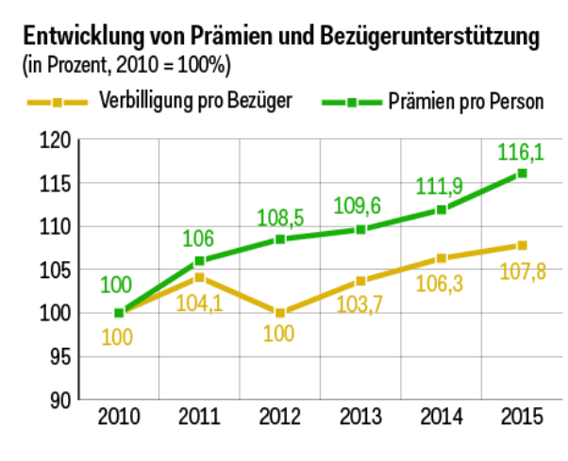
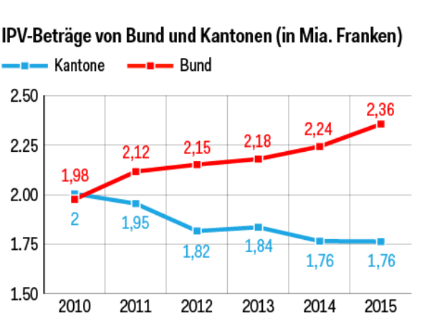
Individuelle Prämienverbilligungen IPV
IPV steigen weniger stark als die Prämien
Der Bund folgt mit IPV dem Prämienanstieg,
die Kantone (insbes. Deutschschweiz) nicht.
Nicht weniger IPV, aber weniger mit der Giesskanne!
Quelle: BAG / BFS / 20 Minuten, 29.12.16

Slide 42
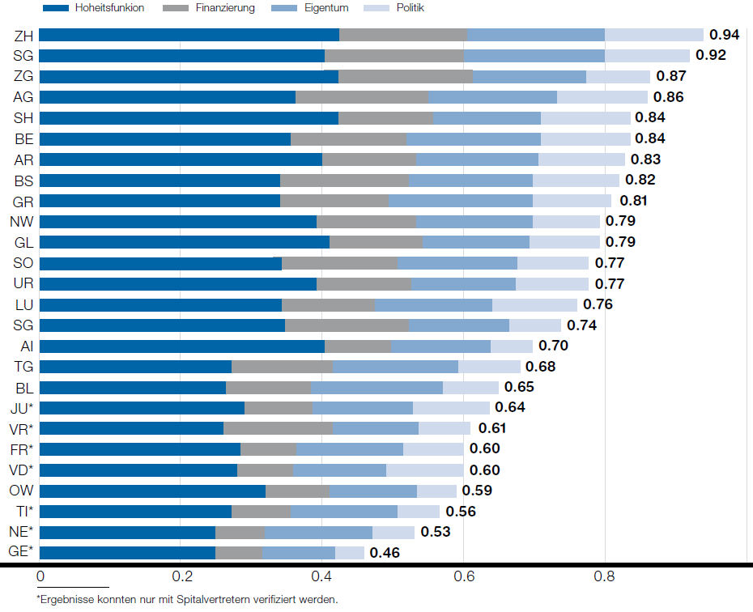
Spitalvergleich Comparis 2015
Der Spitalprotektionismus bedroht Effizienz und Qualität.
BE verdient Lob!
Quelle: Polynomics/Comparis, 2016

Slide 43
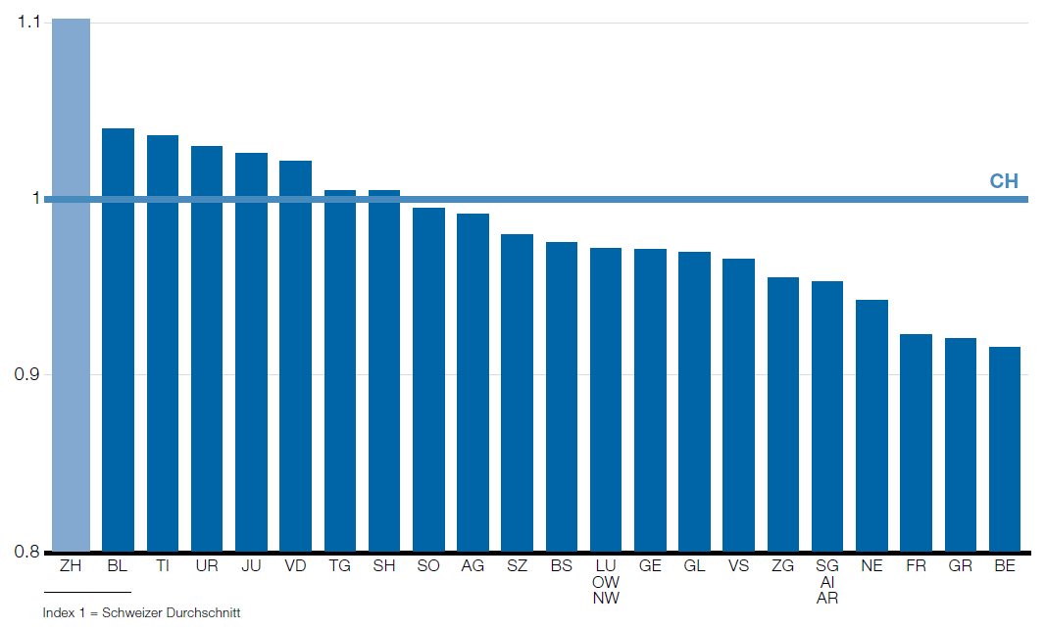
Produktivität der Schweizer Spitäler nach Kanton
Tendenziell sind Spitäler in Kantonen mit liberaler Regulierung produktiver, Ausnahmen sind insbesondere die Spitäler in den Kantonen VD und BE
Quelle: Gesundheitsdirektion Kanton Zürich, 2015

Slide 44
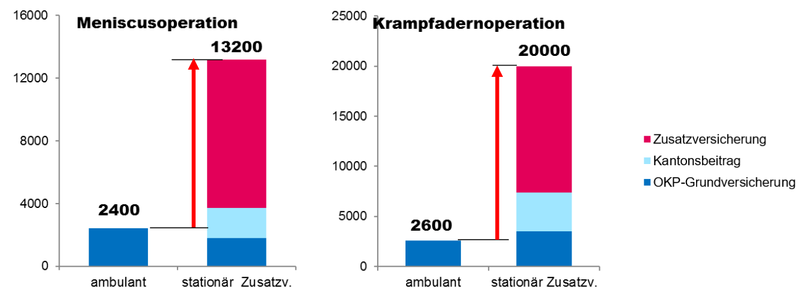
Zweiklassenmedizin?
Unterschiedliche Finanzierung und Tarifierung: Fehlanreize sind die Gründe für zu viele stationäre statt ambulante Operationen, insbesondere bei Patienten mit Zusatzversicherungen.
Qualle: Hansjörg Lehmann, GD ZH, 2017 (SRF/Assura, 2014)

Slide 45
Dreizehnerliste ambulant statt stationär
Grauer Star (Anteil ambulanter Behandlungen heute: 98%)
Karpaltunnelverengung (97%)
Knieathroskopie (93%)
Gebärmutterhals-Gewebeentfernung (79%)
Nierensteinzerstrümmerung mit Stosswellentherapie (59%)
Krampfadern (48%)
Gefässkatheter (43%)
Meniskusentfernung (41%)
Herzkatheter (38%)
Mandeloperation (34%)
Herzschrittmacher (27%)
Hämorrhoiden (22%)
Leistenbruch (19%)
Schweizweit ab 1.1.19:
Krampfadern (einseitig)
Hämorrhoiden
Leistenhernien (einseitig)
Gebärmutterhals/Gebärmutter
Knie-/Meniskusarthroskopien
Tonsillen/Adenoiden (Halsmandeln)
Quelle: Medinside, 2017

Slide 46
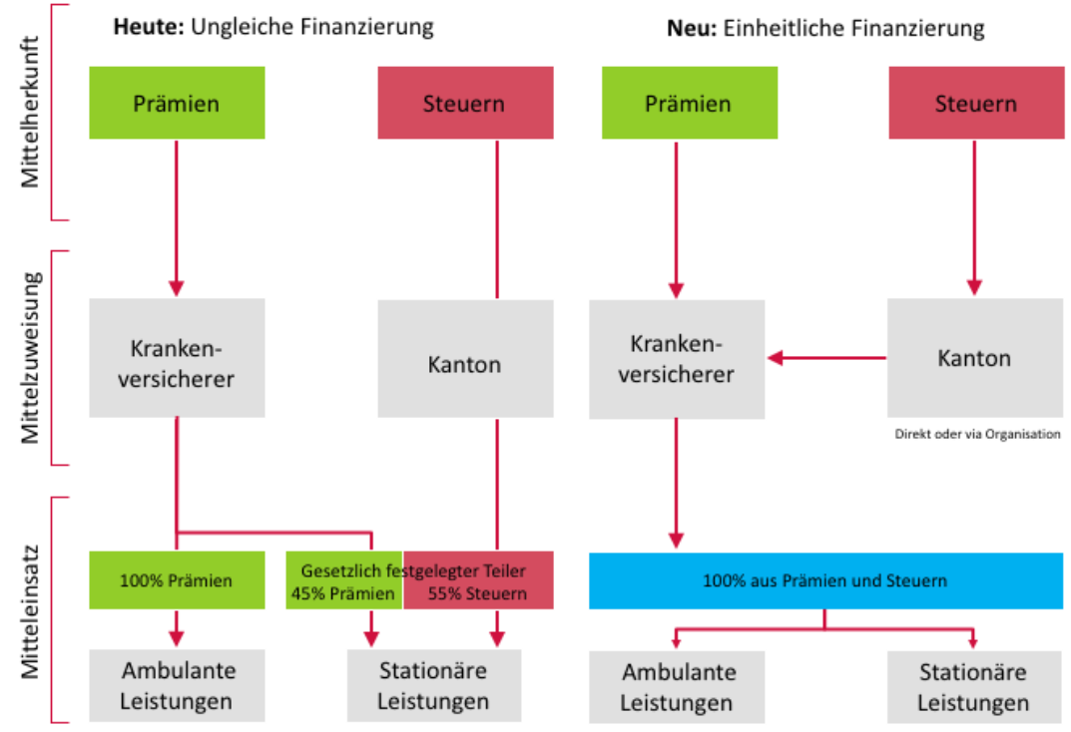
Einheitliche Finanzierung EFAS
Die IPV fliessen schon jetzt nach EFAS-Logik von den Kantonen zu den Kassen.

Slide 47
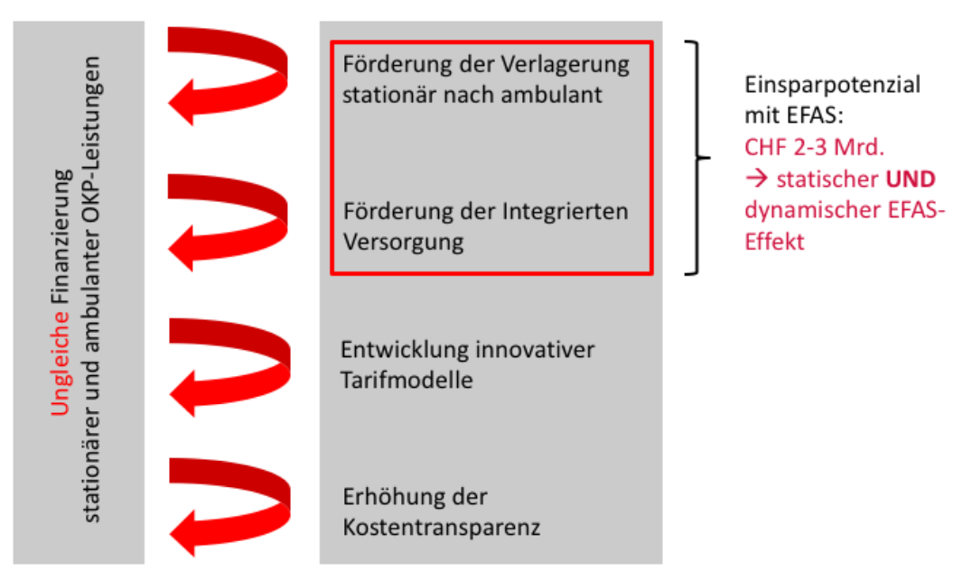
EFAS - Wirkungen
Die einheitliche Finanzierung aller medizinischen Pflichtleistungen gemäss KVG ist zentral für eine effizientere medizinische Versorgung.

Slide 48
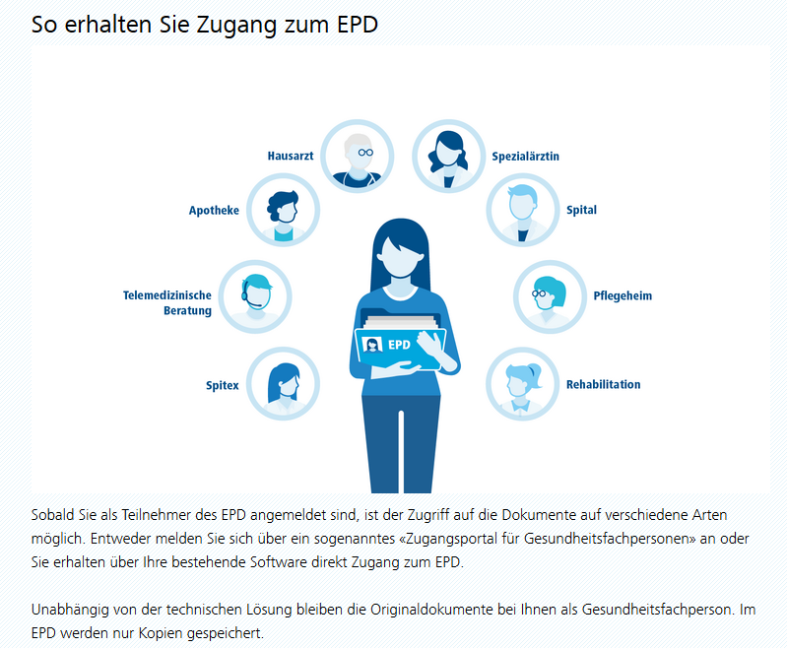
Das elektronische Patientendossier
Steht der Patient tatsächlich im Zentrum, wird er Treiber der Digitalisierung, falls diese ihm Nutzen (Effizienz und Qualität) stiftet.
Die Kassen sollten für ihre Kunden in das EPD investieren.
Quelle: eHealth Suisse, 2017

Slide 49
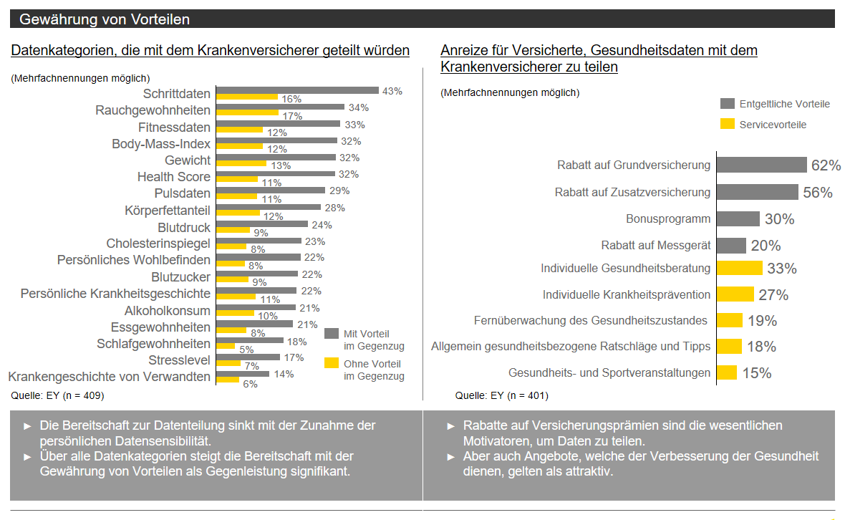
Gesundheitsdaten und Krankenversicherer
Finanzielle und serviceorientiere Vorteile erhöhen die Bereitschaft, Gesundheitsdaten mit Krankenversicherern zu teilen.

Slide 50
Übersicht
Ausgangslage und Herausforderungen
Strategie Gesundheit2020 - 102 Massnahmen
Expertengruppe Kostendämpfung - 38 Massnahmen
Den Stärken des KVG zum Durchbruch verhelfen
Fazit

Slide 51
Was Felix Schneuwly tun würde
Finanzierung: Einheitliche Finanzierung ambulant/stationär (EFAS), Franchisen/Selbstbehalt sowie Prämienverbilligungen der Kostenentwicklung anpassen.
Effektivität und Effizienz: WZW auf Verordnungsstufe operationalisieren, damit die Kassen medizinische Leistungen tatsächlich nur noch WZW-konform vergüten. Teure Behandlungen gemäss Behandlungserfolg vergüten. Den Kassen Spielraum bei den Prämien geben, damit sie Versicherte, die sich mit AVM für Effizienz und Qualität entscheiden, besser belohnen dürfen.
Qualität: Die Kantone müssen durch verbindliche Qualitätsstandards bei der Zulassung und bei Kontrollen vor Ort die Patientensicherheit garantieren. Das BAG muss transparente Qualität gemäss KVG durchsetzen und mangelnde Transparenz sanktionieren, damit die Wahlfreiheit der Patienten kein Blindflug ist.
Vertragszwang und Territorialitätsprinzip aufheben.
Mehr wettbewerbliche Anreize,
weniger staatliche Planwirtschaft!

Slide 52






comparis.ch schafft Transparenz
Medikamente-preisvergleich
Ärzte-vergleich
Kranken-kassen
Spital-vergleich
Spitex-vergleich

Slide 53

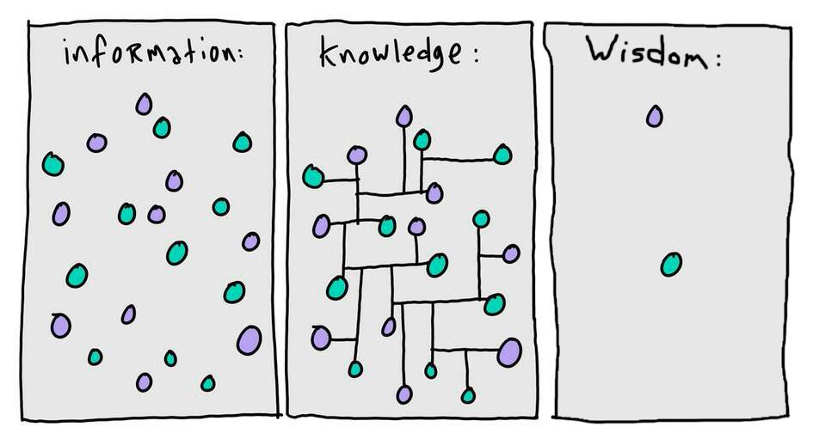

Steigende Gesundheitskosten –
wer muss sie in den Griff bekommen?
Wir alle durch weniger, aber intelligentere Regulierung und nicht durch die Perfektion staatlicher Interventionen!
Herzlichen Dank!
Felix Schneuwly
Head of Public Affairs
felix.schneuwly@comparis.ch
T: +41 44 360 34 02
M: +41 79 600 19 12

